Slide 1

Sprint 3
Autodick

Slide 2
Inhoud
Recap
Timer & NavBar (Demo)
3D ontwerp
Litratuuronderzoek
Begin heropbouw AutoDick3
Demo problemen
Volgende sprint
Retro

Slide 3
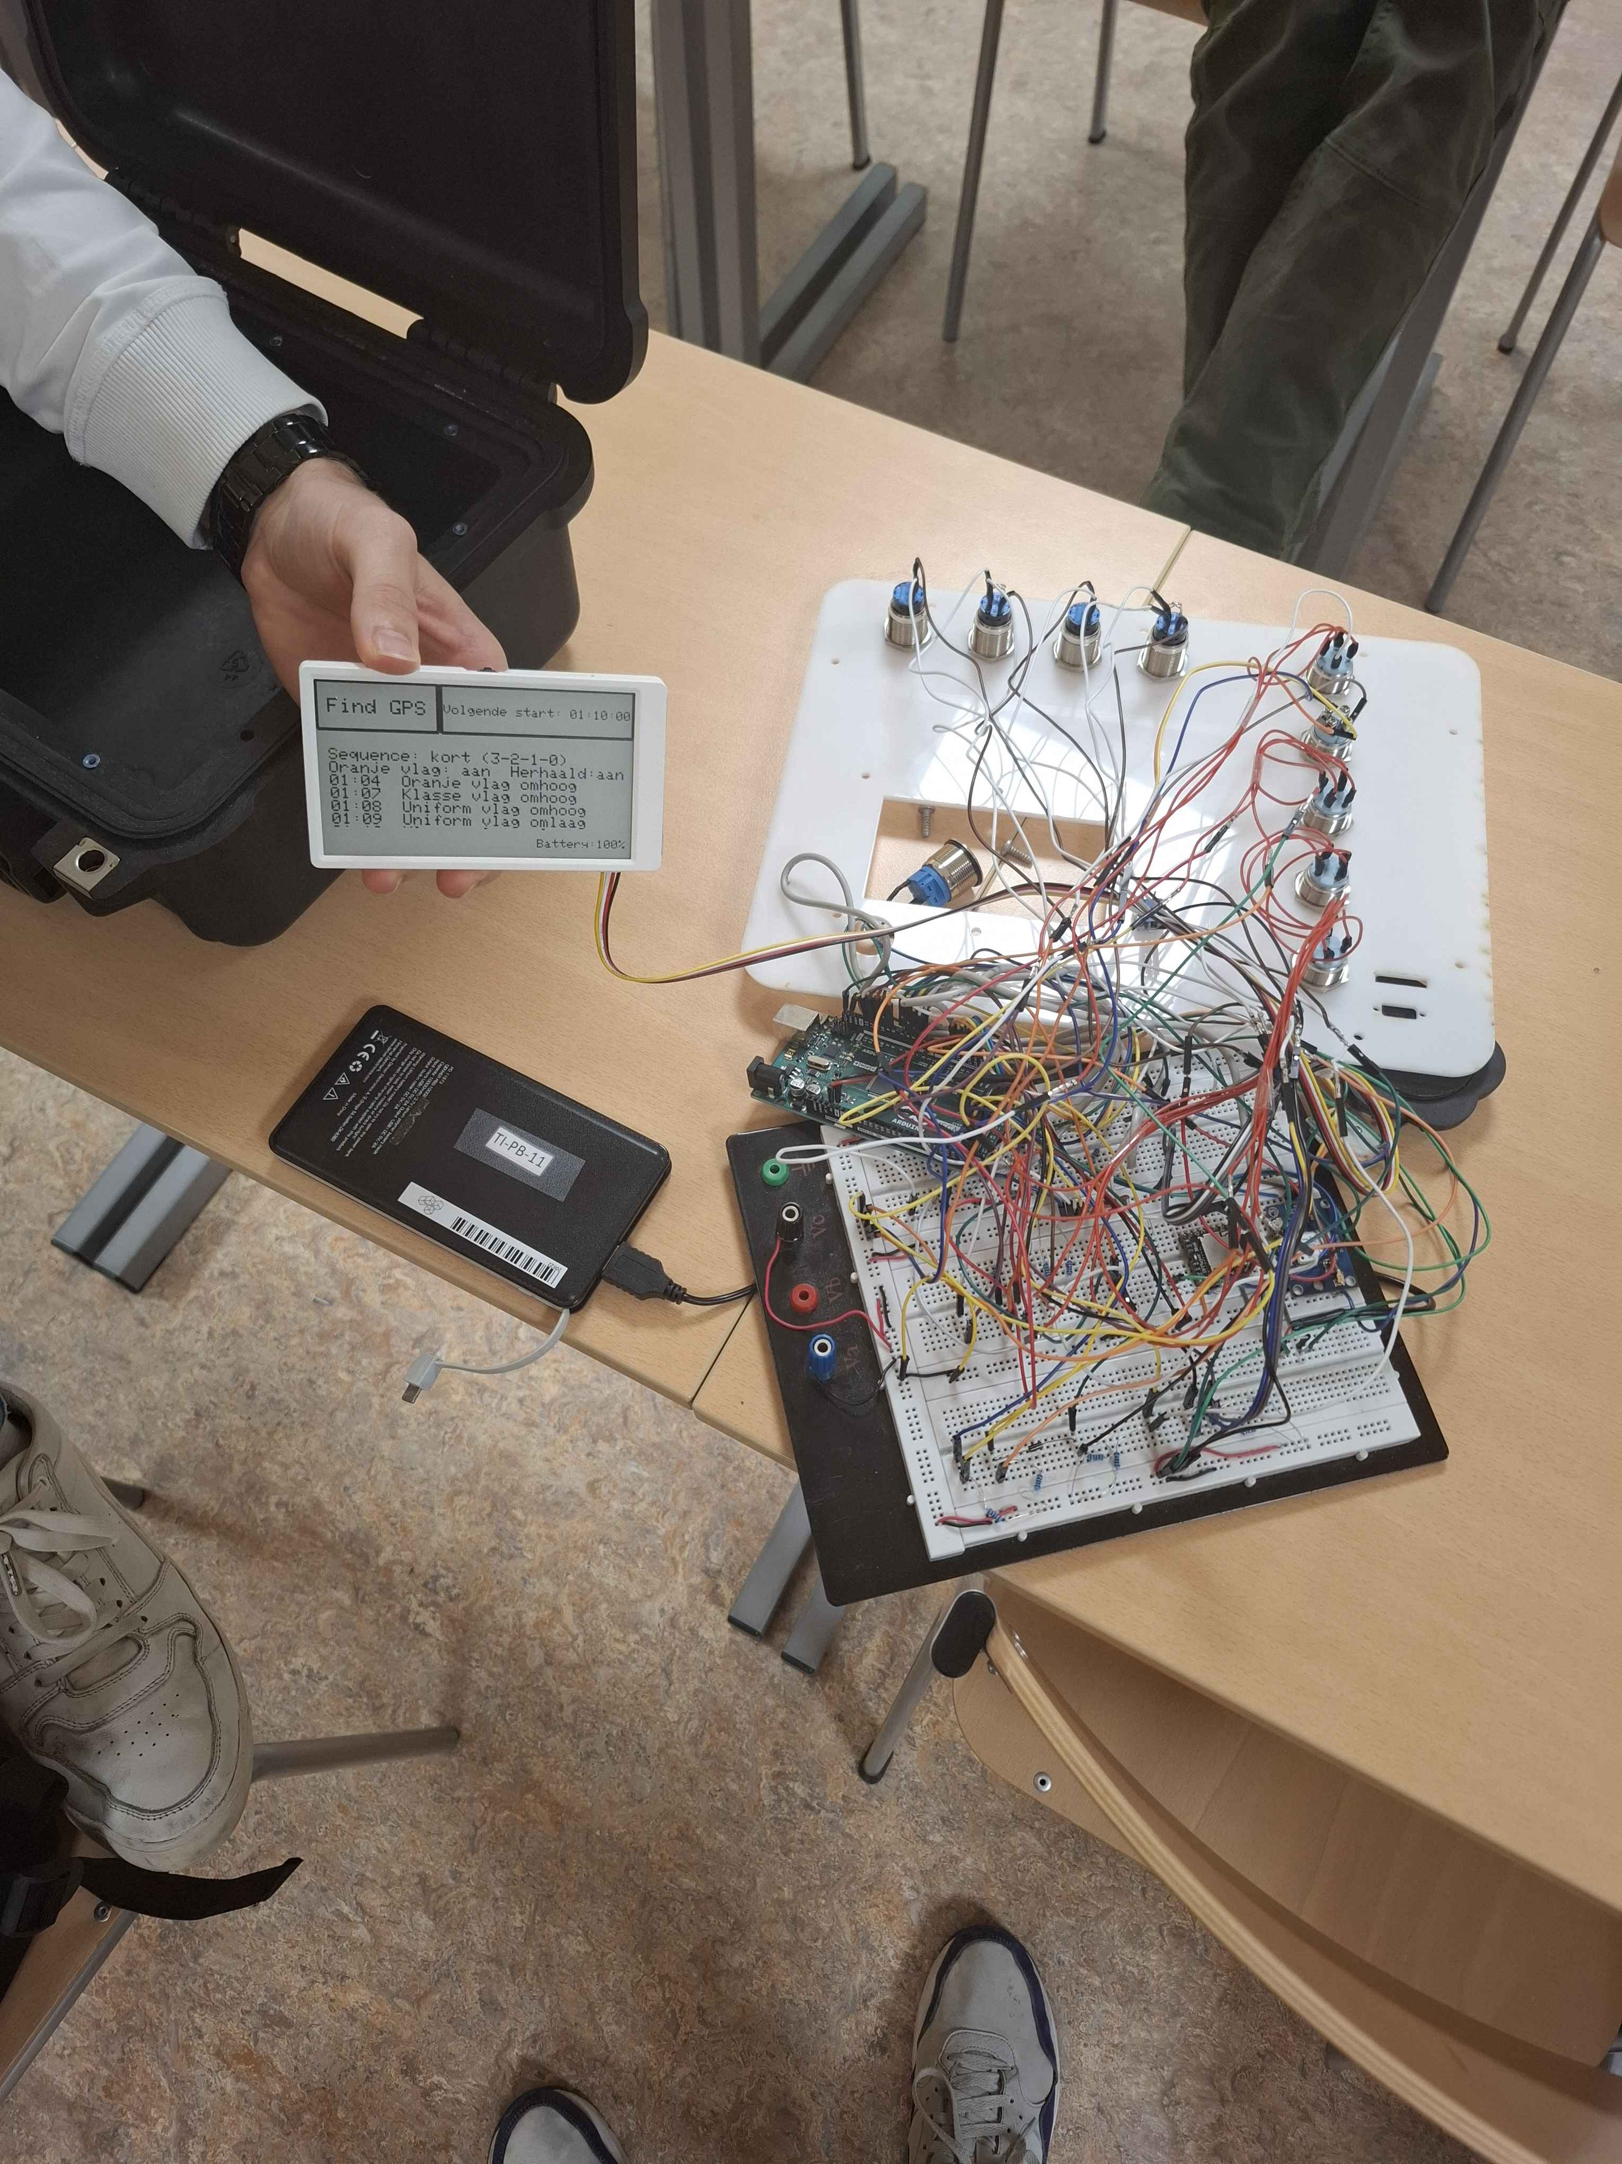
RECAP
Zeil seinen
opnieuw

Slide 4
Navbar & timer demo

Slide 5
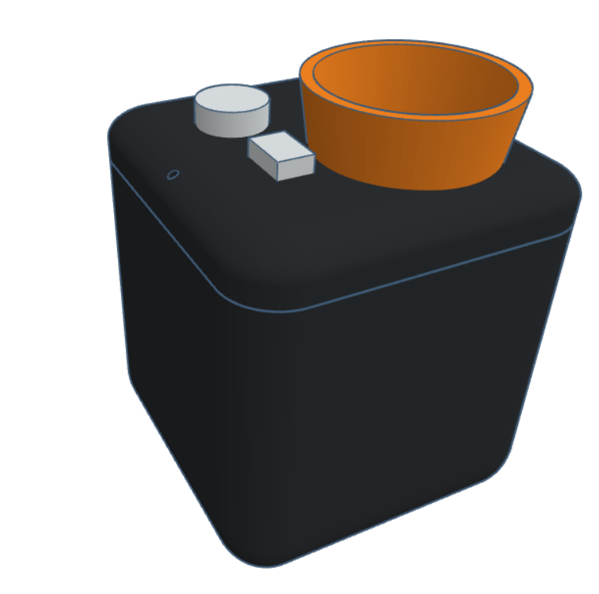
3D ontwerp
V1
V2
V3
Alternatieve versie

Slide 6
LitEratuur onderzoek
Onderzoek geschikte micro controller

Slide 7
Begin heropbouw AutoDick3
Elektrisch schema
Juiste onderdelen
Kleinere indeling

Slide 8
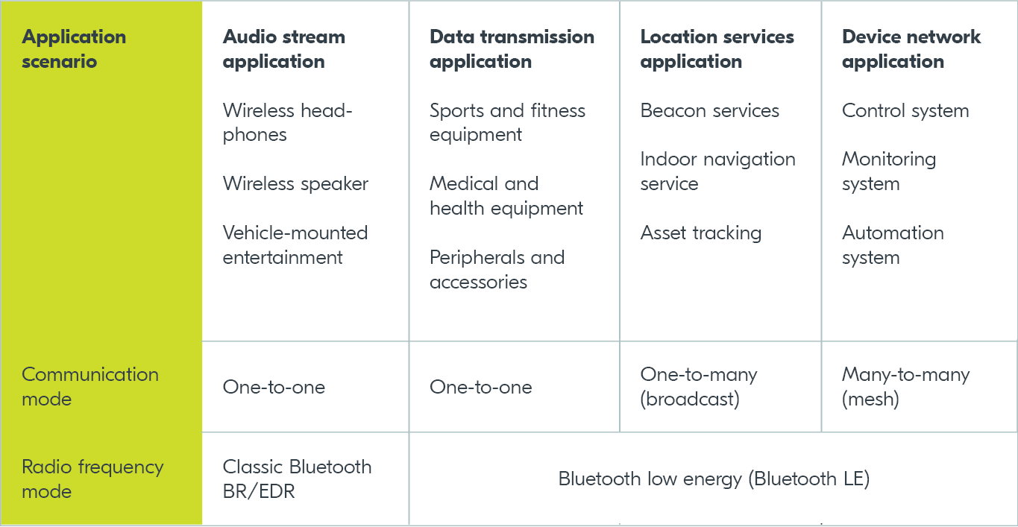
Demo problemen
Demo vorige week overzetten
BLE met Arduino ESP32

Slide 9
Volgende sprint
Veder onderzoek/uitwerken bluetooth
Veder ontwerpen homescreen
Starten met de presets
Keuze maken micro controller

Slide 10
REtro
Goed:
Omgang met andere vakken
contact
Fout
Communicatie tussen ons. (weekly standup)

